Slide 1

Οδηγιεσ συγγραφησ διπλωματικησ εργασιασ - 2026
Ε. Κραββαριτη

Slide 2

Διπλωματικές εργασίες
Θέμα (πρωτότυπη ερευνητική εργασία vs συστηματική ανασκόπηση)
Τριμελής εξεταστική επιτροπή:
  Επιβλέπων (μέλος ΔΕΠ ΕΚΠΑ ή άλλου ΑΕΙ)
  Μέλος (διδάσκων ΠΜΣ με διδακτορικό)
  Μέλος (διδάσκων ΠΜΣ με διδακτορκό)
Χρονοδιάγραμμα
  Εξάμηνο πρακτικής άσκησης και συγγραφής διπλωματικής: Σεπ 2022 – Ιαν 2023
  Συνήθης χρόνος παρουσίασης διπλωματικής: Ιαν – Ιουν 2023
Στόχος: Η παραγωγή ΝΕΑΣ ΓΝΩΣΗΣ (μέσω πειραματικών αποτελεσμάτων vs νέας σύνθεσης υπαρχόντων)
Τα μέλη της τριμελούς εξεταστικής επιτροπής μπορεί να μην έχουν διδάξει από αμφιθεάτρου, αλλά θα πρέπει πληρούν τις προϋποθέσεις για συμμετοχή ως διδάσκοντες (πάντα απαιτείται διδακτορικό και κατά κανόνα και ακαδημαϊκή σχέση με το τμήμα Ιατρικής ΕΚΠΑ)

Slide 3
Κατηγορίες διπλωματικών
Προετοιμασία
Πρωτότυπη ερευνητική εργασία
Ιδέα για θέμα
Συστηματική ανασκόπηση
Ιδέα για θέμα
Βιβλιογραφική ανασκόπηση
Οριστικοποίηση θέματος – τίτλου
Βιβλιογραφική ανασκόπηση
Οριστικοποίηση θέματος – τίτλου
“Umbrella” review?
Συγγραφή ερευνητικού πρωτοκόλλου
ΣΤΡΑΤΗΓΙΚΗ ΑΝΑΖΗΤΗΣΗΣ
ΚΡΙΤΗΡΙΑ ΑΠΟΚΛΕΙΣΜΟΥ
Τελική επιλογή μελετών: ~ 50 max
ΕΡΕΥΝΗΤΙΚΟ ΕΡΩΤΗΜΑ
Συγγραφή ερευνητικού πρωτοκόλλου → προς έγκριση από επιστημονικό συμβούλιο, μαζί με έντυπο συγκατάθεσης
Μεθοδολογία απάντησης: είδος μελέτης (αναδρομική - συγχρονική - προοπτική, παρατήρησης – παρέμβασης, κλπ)
Κριτική ανάγνωση/αξιολόγηση ποιότητας μελετων
Σύνθεση και ερμηνεία αποτελεσμάτων μελετών
Εφαρμογή πρωτοκόλλου: Συλλογή δεδομένων – μικροτροποποιήσεις μεθοδολογίας
Ανάλυση δεδόμένων (στατιστικός;) – καταγραφή αποτελεσμάτων – ερμηνεία
Γενικό μέρος
Πριν, παράλληλα, ή άσχετα με την πρακτική άσκηση (συλλογή δεδομένων στη διάρκεια της πρακτικής;)
Ειδικό μέρος
Γενικό μέρος
Παράλληλα, μετά, ή άσχετα με την πρακτική άσκηση
Ειδικό μέρος

Slide 4
Συστηματικές ανασκοπήσεις
Ζήτημα γηριατρικής για το οποίο τα δεδομένα των μεμονωμένων μελετών δεν δίνουν ξεκάθαρη απάντηση (π.χ. ιδανική μέθοδος ανίχνευσης υποκείμενης κολπικής μαρμαρυγής σε ΑΕΕ)
Μπορεί να αφορά θέμα το οποίο είναι καλά μελετημένο στο γενικό πληθυσμό, αλλά όχι στον πληθυσμό των υπερηλίκων (π.χ. σχέση κόστους – οφέλους πρωτογενούς πρόληψης με στατίνες ή αποτελεσματικότητα αντιοστεοπορωτικής θεραπείας)
Μπορεί να αφορά ένα σημαντικό γηριατρικό θέμα που ο φοιτητής θέλει να μελετήσει σε βάθος, για το οποίο υπάρχουν ήδη μετα-αναλύσεις (π.χ. πρόληψη πτώσεων → ανασκόπηση ανασκοπήσεων (“umbrella review”)
Πρέπει να ακολουθεί τα κριτήρια PRISMA
Για τη δημοσίευσή της βοηθάει να έχει προηγηθεί εγγραφή της σε βάση ανασκοπήσεων (Prospero)

Slide 5
Πρωτότυπες ερευνητικές εργασίες
Εμφαση θα δίνεται στο ερευνητικό μέρος, στη μεθοδολογία συλλογής των στοιχείων και στη σωστή χρήση των στατιστικών δοκιμασιών ανάλυσης των δεδομένων.
  Είναι ενδιαφέρον το ερώτημα; Υπάρχει όντως κενό γνώσης στη βιβλιογραφία;
  Είναι σωστή η μεθοδολογία για την απάντηση του ερωτήματος ;
    Έρευνες παρέμβασης: PICOS = Population, Intervention, Comparison, Outcome, Study Design
    Έρευνες παρατήρησης ή ασθενών-μαρτύρων: Αξιολόγηση bias → Newcastle-Ottawa scale: Επιλογή ασθενών/controls – Συγκρισιμότητα ασθενών/controls – Έκθεση (για μελέτες ασθενών-μαρτύρων) / Έκβαση
    Θα γίνεται κριτική αξιολόγηση του σχεδιασμού της έρευνας και της συλλογής των στοιχείων. Οι στατιστικές μέθοδοι που χρησιμοποιούνται θα πρέπει να επεξηγούνται πλήρως.
    Απαιτείται έγκριση ΕΠΙΤΡΟΠΗΣ ΒΙΟΗΘΙΚΗΣ με ΦΟΡΜΑ ΣΥΓΚΑΤΑΘΕΣΗΣ ασθενούς, ακόμη και για χρήση δεδομένων που έχουν ήδη συλλεγεί

Slide 6
Ερευνητικό πρωτόκολλο
Το ερευνητικό πρωτόκολλο δεν θα πρέπει να ξεπερνά τις 1000 λέξεις. Θα πρέπει να έχει τα ακόλουθα χαρακτηριστικά:
1. Μικρή εισαγωγή στην οποία αναλύεται το θεωρητικό υπόβαθρο του θέματος σύμφωνα με την πιο σχετική με το αντικείμενο βιβλιογραφία (τι είναι ήδη γνωστό και ποια ερωτήματα μένουν αναπάντητα στη βιβλιογραφία).
2. Ο σκοπός/στόχοι της παρούσας μελέτης με αναφορές στα ερευνητικά ερωτήματα και τις υποθέσεις εργασίας.
3. Μια πιο εκτεταμένη περιγραφή του υλικού και της προτεινόμενη ερευνητικής μεθοδολογίας που θα ακολουθηθεί καθώς και η χρησιμότητα/αξία της προτεινόμενης μελέτης.
4. Στις πρωτότυπες έρευνες θα πρέπει να συνοδεύεται από ΕΝΤΥΠΟ ΣΥΓΚΑΤΑΘΕΣΗΣ ΑΣΘΕΝΟΥΣ

Slide 7
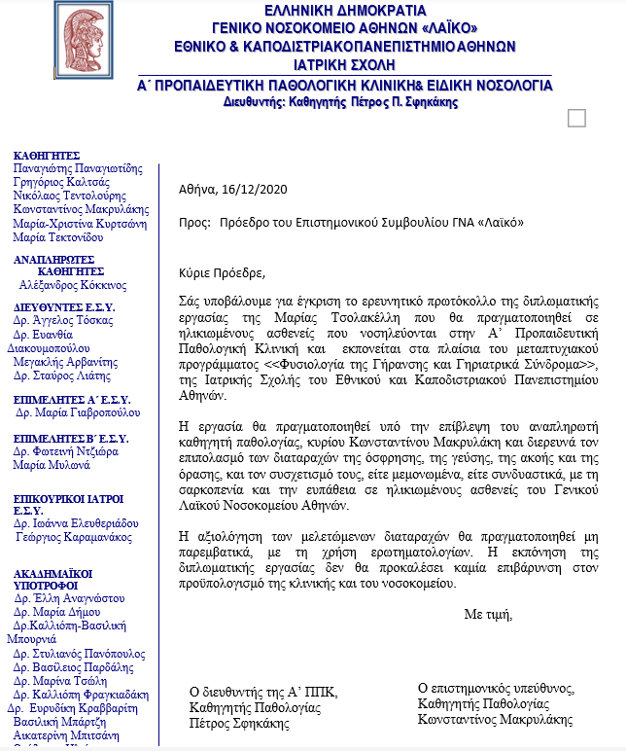
Έγκριση βιοηθικής και ερευνητικό πρωτόκολλο

Slide 8
Δομή ερευνητικής εργασίας
1. Εξώφυλλο: Όπως παρουσιάζεται στο Παράρτημα
2. Πρόλογος: Σύντομος – προαιρετικός - προσωπικός χαρακτήρας
3. Ευχαριστίες: Με συντομία, ευγένεια, εγκράτεια
4. Περίληψη: Ελληνικά + Αγγλικά ως 300 λέξεις: Μικρή εισαγωγή 3 γραμμών, σκοπός, υλικό και μέθοδος, αποτελέσματα, συμπεράσματα. Στο τέλος 3-5 λέξεις κλειδιά από το Index Medicus.
5. Περιεχόμενα: Αναφέρεται όλη η δομή της εργασίας με τις αντίστοιχες σελίδες.
6. Λίστα Φωτογραφιών, με συνοπτική περιγραφή και σελίδα εμφάνισης
7. Λίστα Διαγραμμάτων, με συνοπτική περιγραφή και σελίδα εμφάνισης
8. Λίστα Πινάκων, με συνοπτική περιγραφή και σελίδα εμφάνισης
9. Συντομογραφίες: αναφέρονται οι συντομογραφίες που έχουν χρησιμοποιηθεί στο κείμενο. Οι συντομογραφίες όπου αναφέρονται για πρώτη φορά πρέπει να επεξηγούνται
10. Εισαγωγή και Σκοπός: Εκτεταμένη βιβλιογραφική ανασκόπηση του θέματος, παράθεση ερευνητικών ερωτημάτων και υποθέσεων εργασίας προς διερεύνηση.
11. Υλικό και Μέθοδος: Αναλυτικός ερευνητικός σχεδιασμός που θα συμπεριλαμβάνει π.χ: το μέγεθος και είδος του δείγματος, το χρονικό διάστημα διεξαγωγής της μελέτης, τα κριτήρια εισόδου των συμμετεχόντων στην μελέτη, την μεθοδολογία λήψης των δεδομένων και την στατιστική ανάλυση.
12 . Αποτελέσματα: Αναφέρονται αναλυτικά τα περιγραφικά και συγκριτικά αποτελέσματα σε μορφή κειμένων, διαγραμμάτων, φωτογραφιών και πινάκων.
13. Συζήτηση: Βασίζεται στα αποτελέσματα της μελέτης. Συνήθως, ξεκινά με μία παράγραφο, στην οποία αναφέρονται τα αρχικά ερευνητικά ερωτήματα και υποθέσεις εργασίας και τα σημαντικότερα αποτελέσματα της μελέτης, τα οποία σχολιάζονται αναλυτικά στις επόμενες παραγράφους. Ο σχολιασμός ενός ευρήματος έχει δύο μέρη:
α)Αναφορά ανάλογων αποτελεσμάτων από τη διεθνή βιβλιογραφία, ακόμα και εάν αυτά δε συμφωνούν με τα δικά σας αποτελέσματα και
β)Αναφορά της δικής σας ερμηνείας για τα αποτελέσματα αυτά.
14. Περιορισμοί της μελέτης: Αναφέρονται περιορισμοί της ερευνητικής μελέτης που αφορούν π.χ. το μέγεθος του δείγματος, τη χρονική διάρκεια, και άλλες μη προβλέψιμες παραμέτρους.
15. Συμπεράσματα: Αναφέρονται τα κύρια συμπεράσματα της μελέτης και κατά πόσο απαντήθηκαν τα ερευνητικά ερωτήματα και οι υποθέσεις εργασίας.
16. Προτάσεις για περαιτέρω διερεύνηση (προεραιτικά)
17. Βιβλιογραφία
18. Παράρτημα Ι: Αναφέρεται η έγκριση από την επιστημονική επιτροπή του ιδρύματος που έλαβε χώρα η εργασία και η τήρηση των διεθνών κανόνων ηθικής και δεοντολογίας. Παρατίθεται το έντυπο συγκατάθεσης ασθενούς. Αναφέρονται πιθανές συγκρούσεις συμφερόντων ή έλλειψη τους.
19. Παράρτημα ΙΙ: Παρατίθενται επιπρόσθετες πληροφορίες για τα ερευνητικά εργαλεία π.χ. ερωτηματολόγια και άλλα έντυπα καταγραφής.

Slide 9


Slide 10
Χρονοδιάγραμμα Πρωτότυπης εργασίας – Παράδειγμα
 | Ιούνιος 2025 | Ιούλιος 2025 | Σεπτέμβριος 2025 | Οκτώβριος 2025 | Νοέμβριος 2025 | Δεκέμβριος 2025 | Ιανουάριος 2026 | Φεβρουάριος 2026 | Μάρτιος 2026
Ανασκόπηση βιβλιογραφίας | √ | √
Διανομή ερωτηματολογίων/συλλογή δεδομένων |  |  | √ | √ | √ | √
Επεξεργασία δεδομένων |  |  |  |  |  | √ | √ | √
Συγγραφή εργασίας |  |  |  |  |  | √ | √ | √
Παρουσίαση μεταπτυχιακής εργασίας |  |  |  |  |  |  |  |  | √

Slide 11
Δομή και μορφή διπλωματικής εργασίας
Γλώσσα ελληνική ή αγγλική
Έκταση: ~ 10.000 λέξεις
Περίληψη σε ελληνικά και αγγλικά
Αναλυτική περιγραφή και παραδείγματα

Slide 12
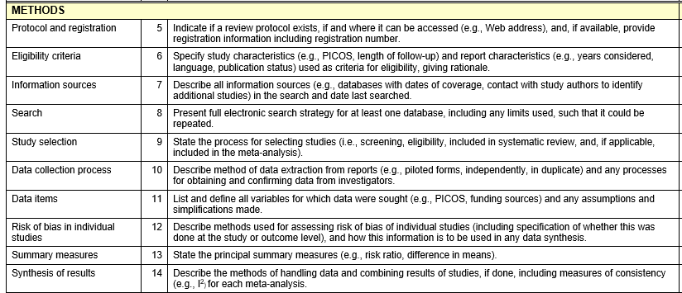
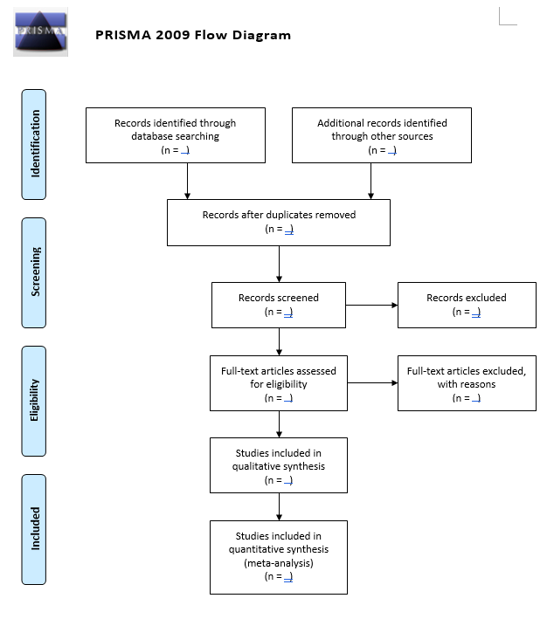
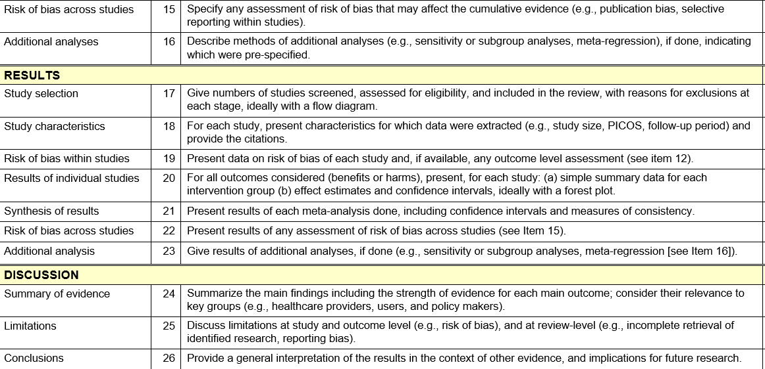
Συστηματικές ανασκοπήσεις

Slide 13
ΣΤΡΑΤΗΓΙΚΗ ΑΝΑΖΗΤΗΣΗΣ
Η αναζήτηση πραγματοποιήθηκε στη βάση δεδομένων MEDLINE/PUBMED. Χρησιμοποιήθηκε συνδυασμός λέξεων-κλειδιών για την αναζήτηση των αποτελεσμάτων σχετικά με τη διατροφή, τους ηλικιωμένους και το σακχαρώδη διαβήτη τύπου 2. Συγκεκριμένα:
διατροφή: (“diet*” OR “nutrition*” OR “dietary pattern*” OR “dietary intervention*” OR “food pattern*” OR “eating pattern*” OR “diet adherence*” OR “nutrition adherence*” OR “diet score*” OR “diet quality*” OR “healthy diet*” OR “unhealthy diet*” OR “dietary habits*” OR “Mediterranean diet*” OR “Nordic diet*” OR “DASH diet*” OR “dietary approaches to stop hypertension*” OR “vegetarian diet*” OR “vegan diet*” OR “Western diet*” OR “prudent diet*”)
ηλικιωμένοι: (“elderly*” OR “elders*” OR “older adults*” OR “aged*” OR “older people*” OR “geriatric*” OR “older individuals*” OR “older population*” OR “aged population*” OR “advanced age*”)
σακχαρώδη διαβήτη τύπου 2: (“type 2 diabetes*” OR “diabetes mellitus type 2*” OR “diabetic*” OR “type II diabetes*” OR “T2DM*” OR “diabetes mellitus type II*”)

Slide 14
ΚΡΙΤΗΡΙΑ ΕΝΤΑΞΗΣ ΚΑΙ ΑΠΟΚΛΕΙΣΜΟΥ ΜΕΛΕΤΩΝ
Πίνακας PICO (Population-Intervention-Comparison-Outcome)
Κριτήρια ένταξης:
ηλικιωμένα άτομα (≥ 65 ετών), με διαγνωσμένο σακχαρώδη διαβήτη τύπου 2
- διατροφική παρέμβαση ή εξεταση επίδρασης ενός διατροφικού προτύπου ή συνολικά της διατροφής και η επίδραση που είχε σε δείκτες υγείας, σε μεταβολικό, λειτουργικό, γνωστικό επίπεδο ή σε σχετιζόμενες με το διαβήτη επιπλοκές
Δημοσιεύσεις από την τελευταία δεκαετία (2015-2025)
Κριτήρια αποκλεισμού:
Μέση ηλικία του δείγματος <65 έτη
Μελέτη σε προδιαβήτη ή μεταβολικό σύνδρομο (χωρίς εγκατεστημένο διαβήτη), Σακχαρώδη Διαβήτη τύπου Ι
Μελέτες που δεν αξιολόγησαν καθόλου τη διατροφή
Μελέτες που δεν ήταν στα αγγλικά, δεν είχαν διαθέσιμο το πλήρες κείμενο, δεν αφορούσαν ανθρώπους.
Population | Ηλικιωμένα άτομα (≥ 65 ετών) με σακχαρώδη διαβήτη τύπου 2
Intervention | Διερεύνηση διατροφικών προτύπων ή θρεπτικών συστατικών ή διατροφικών παρεμβάσεων
Comparison | Συνήθης φροντίδα ή μη συμμόρφωση ή απουσία παρέμβασης
Outcome | Αλλαγές σε μεταβολικό, λειτουργικό, γνωστικό επίπεδο, σε άλλους δείκτες υγείας ή σχετιζόμενες με το διαβήτη επιπλοκές

Slide 15
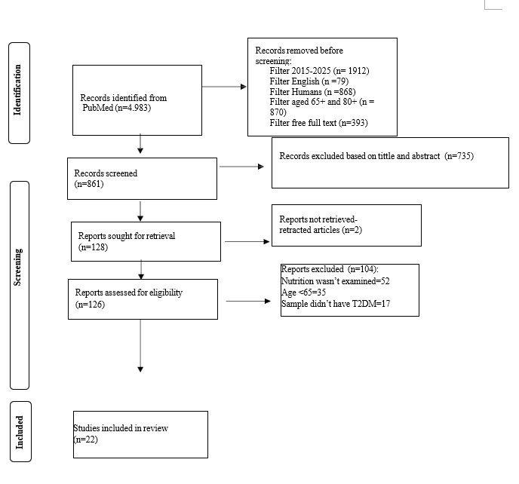
PRISMA flow

Slide 16
Πρακτική άσκηση
Α/Α | Υπεύθυνος | Τίτλος Υπευθύνου | Χώρος πρακτικής άσκησης | Αντικείμενο πρακτικής άσκησης | Ημέρες/Ώρες Παρουσίας
1. | Αντώνης Πολίτης | Καθηγητής Ψυχιατρικής | Ψυχογηριατρικό ιατρείο «Αιγινήτειο» νοσοκομείο | Διερεύνηση και διαχείριση ηλικιωμένων ασθενών με νοητικό έλλειμμα, άνοια, ή/και κατάθλιψη | Πρωί Δευτέρα – Παρασκευή x 10
2. | Ευρυδίκη Κραββαρίτη | Επίκουρη Καθηγήτρια Γηριατρικής | Λαϊκό Νοσοκομείο | Εξωτερικό ιατρείο Γηριατρικής | Δευτέρα πρωί 10 πμ – 12:30 μμ
3. | Αναστασία Κουτσούρη | Παθολόγος μετεκπαιδευθείσα στην Γηριατρική | Νοσοκομείο Έρρίκος Ντυνάν | Κέντρο ολιστικής γηριατρικής αξιολόγησης περιπατητικών ασθενών | Πρωί Τετάρτη – Παρασκευή ή Πέμπτη – Παρασκευή x 10
4. | Νικόλαος Σκαρμέας | Καθηγητής Νευρολογίας | Ιατρείο Διαταραχών Μνήμης «Αιγινήτειο» νοσοκομείο | Αναλυτική νευροδιανοητική αξιολόγηση Βάση δεδομένων HELIAD | Πρωί Δευτέρα – Τετάρτη – Παρασκευή Τρίτη – Πέμπτη κλινικές μελέτες (δοκιμές φαρμάκων σε άτομα με άνοια – προοπτική παρακολούθηση υγιών μεσηλίκων) x 10
5. | Ειρήνη Λαμπρινουδάκη | Καθηγήτρια Ενδοκρινολογίας |  | Ιατρείο Κλιμακτηρίου – Εμμηνόπαυσης | Δευτέρα – Τετάρτη πρωί x 10
6. | Αναστασία Κοσσιώνη | Καθηγήτρια Γηροδοντιατρικής | Διεπιστημονική ομάδα γηριατρικής / γηροδοντιατρικής αξιολόγησης | Γηροκομείο Αθηνών | Απογεύματα καθημερινής x 8
7. | Κωνσταντίνα Πετροπούλου | Φυσίατρος, διευθύντρια Εθνικού Κέντρου Αποκατάστασης Αναπήρων | Παρακολούθηση ενδονοσοκομειακής γηριατρικής αποκατάστασης | Εθνικό Κέντρο Αποκατάστασης Αναπήρων | Εργάσιμες πρωϊνές ώρες x 10
8. | Κυριακή Μυστακίδου | Καθηγήτρια Ανακουφιστικής Αγωγής | Παρακολούθηση εργασιών διεπιστημονικής ομάδας ανακουφιστικής αγωγής | Μονάδα Ανακουφιστικής Αγωγής ΕΚΠΑ «Τζένη Καρέζη» | Εργάσιμες πρωϊνές ώρες x 10

Slide 17
KEEP CALM
AND
COME
TO
THE EXAM

